Slide 1
Étude Exploratoire
Présentation des livrables (15 minutes)
Résumez les résultats de recherches de haut niveau, y compris l’architecture et les options d’optimisation.
Expliquez comment vous avez mesuré différentes options de solution et pris les décisions clés.
Décrivez l’architecture recommandée et les modifications à l’architecture informatique Astra existante, y compris :
Les composants et interactions relatifs à la sécurité.
Les avantages et inconvénients et les risques potentiels de l’approche recommandée.
Les phases d’implémentation proposées
<numéro>

Slide 2
CONTEXTE

Slide 3







CONTEXTE
Leader mondial dans
le milieu de la recherche
EXPERT

Slide 4


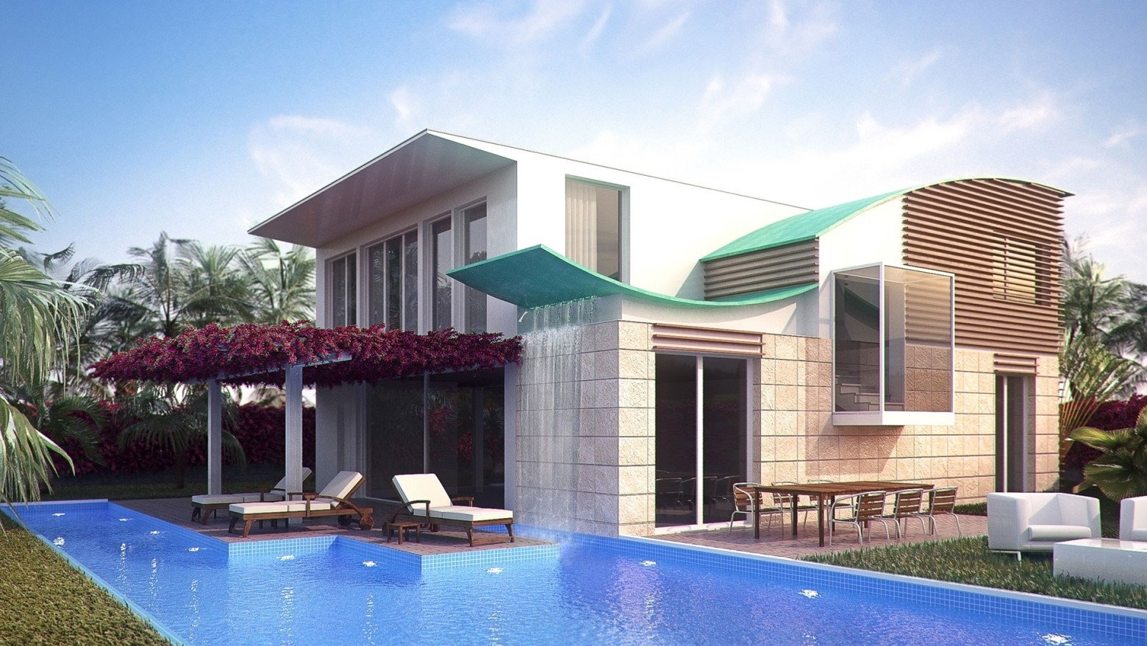
MISSION
Architecture existante
Architecture modifié
Architecturer la solution de visioconférence

Slide 5
ÉTUDES EXPLORATOIRES

Slide 6
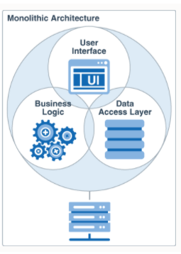
ARCHITECTURE MONOLITHIQUE
Simple à implémenter
Simple à tester
Simple à déployer

Slide 7
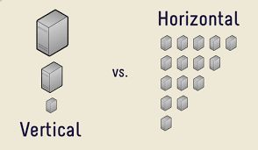



ARCHITECTURE MONOLITHIQUE
Évolutivité difficile
Scalabilité

Slide 8



ARCHITECTURE S.O.A
EVOLUTIVITE
HTTPS / API REST
Protocole SOAP et le XML
SERVICES
SIMPLIFIER

Slide 9

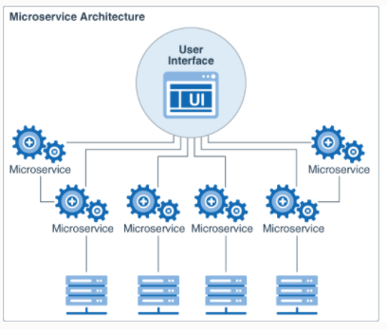



ARCHITECTURE MICROSERVICE
EVOLUTIVITE
TIME TO MARKET
SIMPLIFIER

Slide 10
ARCHITECTURE DE L’INFRASTRUCTURE EXISTANTE

Slide 11
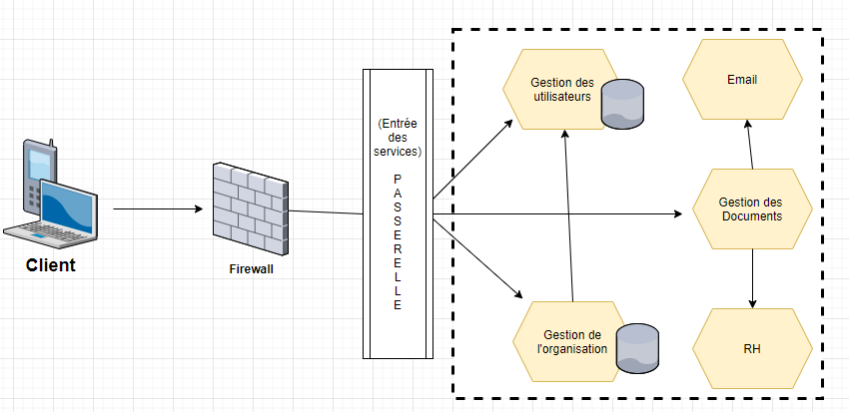
Infrastructure existante

Slide 12

Conceptions Architecturales
Sécurité
Portabilité
Disponibilité
API GATEWAY
Load Balancer
JWT

Slide 13
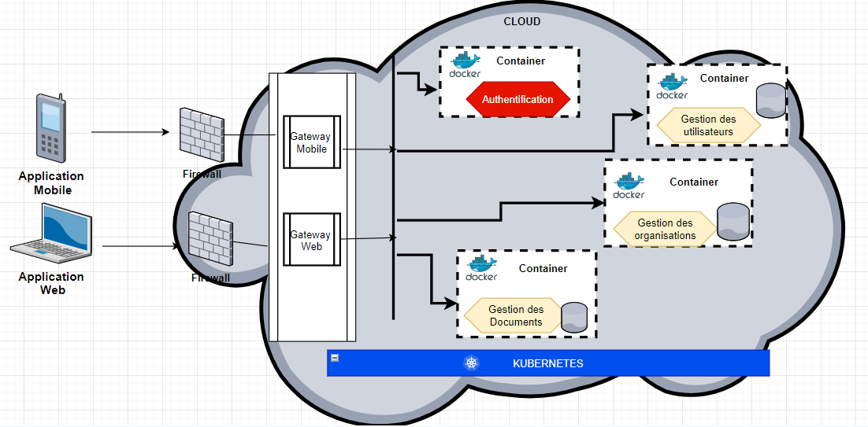
Infrastructure avenir

Slide 14
ARCHITECTURE DE LA SOLUTION DE COLLABORATION

Slide 15

ARCHITECTURE DE LA SOLUTION
Permettre aux utilisateurs reparties dans le monde
Participer à des réunions web interactives en Audio et vidéo
Accéder à de la documentation et des cours (vidéo également) en ligne ou préalablement enregistré.

Slide 16






Exigences Techniques

Slide 17
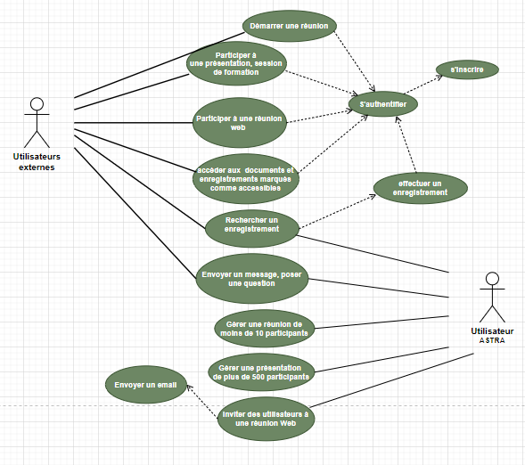
Cas d’utilisation

Slide 18
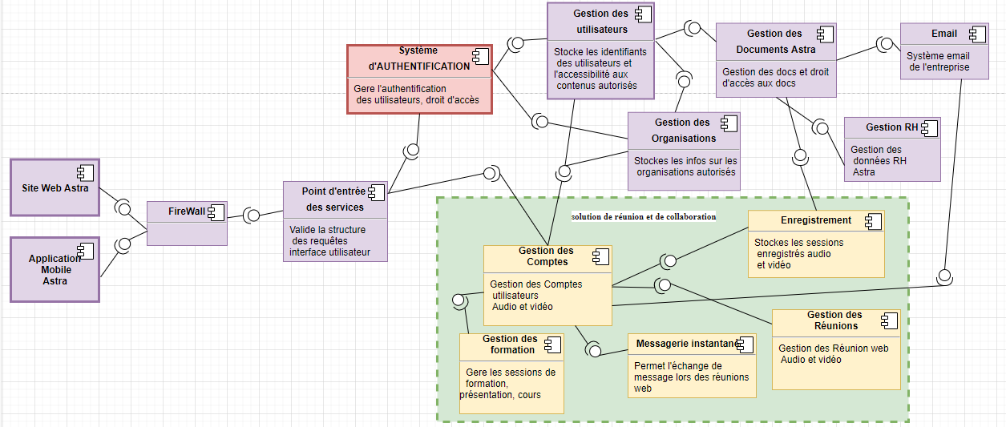
Diagramme de composant

Slide 19



Choix de l’architecture
MAINTENANCE
ÉVOLUTION
MISE A L’ÉCHELLE

Slide 20
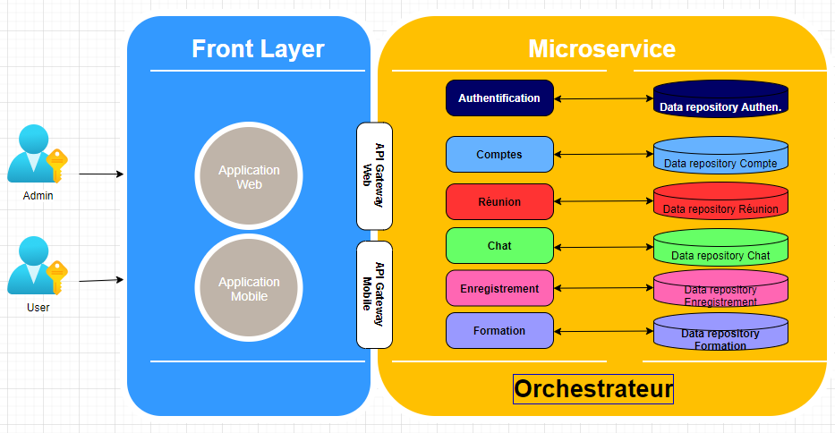
Architecture cible

Slide 21


Solution Optimisée
Sécurité
Portabilité
Disponibilité

Slide 22
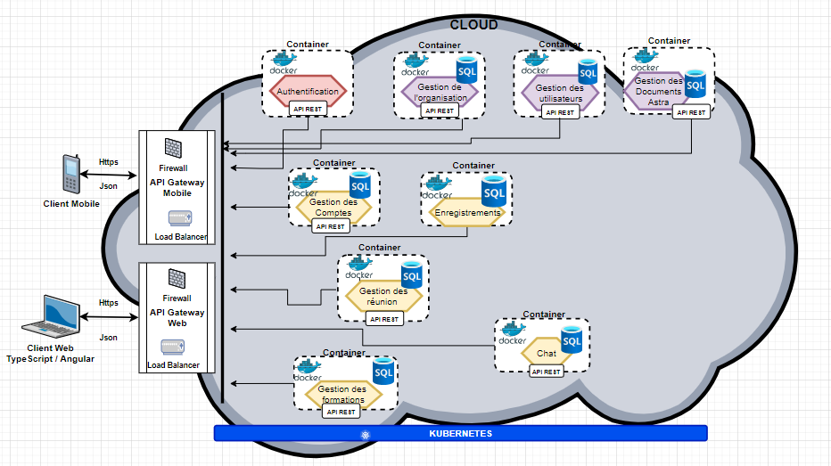

Architecture Microservices

Slide 23
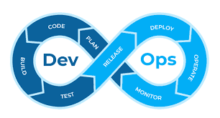

Qui et Comment ?

Slide 24






Quelles compétences ?

Slide 25
Combien ?
4 Développeurs (12 mois) | 4 x 45 K€ | 180 K€
4 Ingénieurs Devops (12 mois) | 4 x 50 K€ | 200 K€
2 Ingénieurs Système (12 mois) | 2 x 60 K€ | 120 K€
1 Chef de projet (12 mois) | 55 K€ | 55 K€
1 Product Owner (12 mois) | 45 K€ | 45 K€
1 U.X Design (12 mois) | 35 K€ | 35 K€
Estimation Totale |  | 635000 €

Slide 26
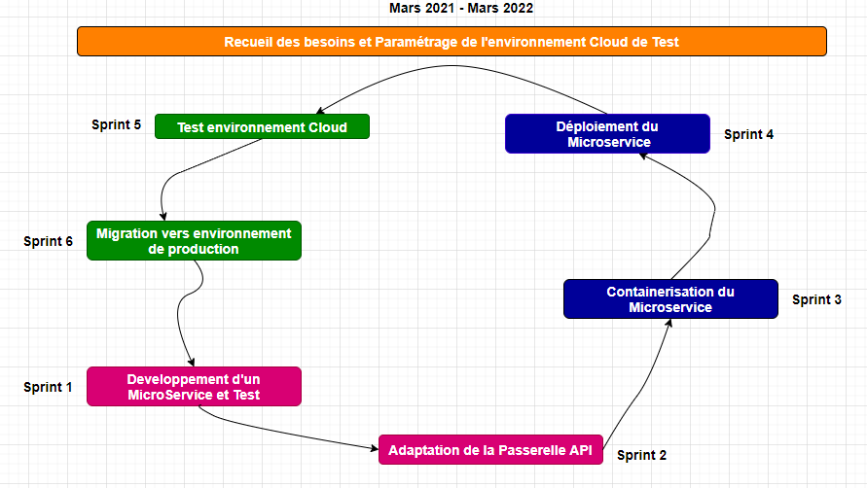
Planning ?

Slide 27

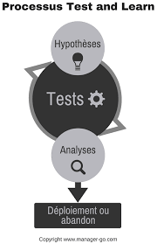

Comment ?
Environnement
de développement
Environnement
de production
Environnement de test

Slide 28



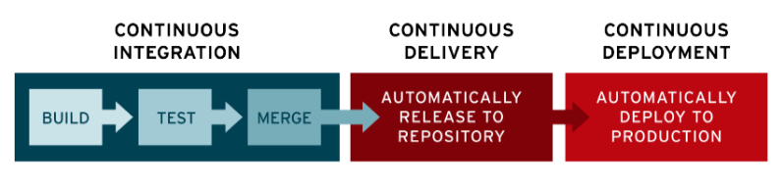


Pipeline CI/CD

